Slide 1


개인
프로젝트
발표
Do Eat!
프로젝트 로고 및 제목
Full Stack(풀스텍) 웹 개발자(JAVA, React & Node.js) 과정 김훈

Slide 2

INDEX
1
2
3
계획
분석 및 설계
구현 및 테스트
주제 및 목적
개발환경 (개발 리소스)
작업분할 구조도 (WBS)
작업일정
5. 요구사항 분석
6. 유스케이스 다이어그램(Usecase Diagram)
7. 순차 다이어그램 (Sequence Diagram)
8. 기능정의서
9. DB설계(ERD)
10. Project source Explore
11. UI 시연 및 핵심 기능
12. 차후 개발 내용

Slide 3

1. 주제 및 목적
본 사이트는 여러 지역의 맛집을 공유하고 소통할 수 있는 웹 페이지이며
사이트를 이용할 수 있는 사용자 시스템과 이를 관리하는 관리자 시스템으로 이루어진 웹 사이트이다.
이용자
이용자는 비회원과 회원으로 나뉘며, 비회원은 맛집 검색과 상세 보기만을 가능하고 회원은 맛집 등록, 한 줄 평 작성, 평점 매기기 및 게시판 글 작성이 가능하다.
관리자
관리자는 회원 목록 보기, 회원관리 및 탈퇴, 공지 게시판 글 작성, 모든 게시글 삭제 등이 가능하다.
MUST - EAT

Slide 4
2. 개발환경 (Resource)
OS
Windows 10 Professional
WAS
Apache Tomcat 9.0.71
DBMS
Oracle XE 11g
Language
Java Platform 8, JSP & Servlet
MUST - EAT
Model
MVC model (model 2)
WEB
HTML5, CSS/CSS3, JavaScript
Tool
Eclipse IDE for Enterprise Java Developers, eXERD (E-R Modeling Tool)
Open
Source
JavaScript jquery-3.4.1, jquery-ui-1.12.1, cos-26Dec2008

Slide 5
3. 작업분할구조도 (WBS)
로그인
로그아웃
사용자
관리자
MUST - EAT
회원관리
맛집 검색
한줄평
자유
게시판
회원가입
정보수정
회원탈퇴
맛집 등록
수정
삭제
좋아요
클릭
평점등록
한줄평 삭제
글
작성
글 수정
글 삭제
상세보기
답변작성

Slide 6
3. 작업분할구조도 (WBS)
로그인
로그아웃
사용자
관리자
MUST - EAT
회원관리
공지
게시판
맛집
검색
회원탈퇴
회원
목록보기
글
작성
글 수정
글 삭제
상세보기
맛집 삭제
한줄평삭제

Slide 7
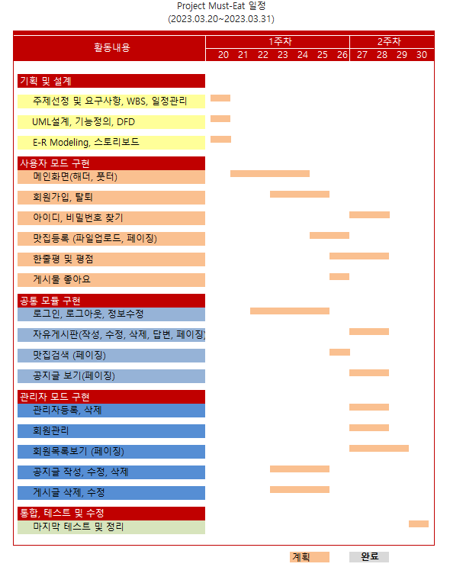
4. Gantt Chart를 이용한 일정관리
MUST - EAT

Slide 8
5. 요구사항 분석
비회원
맛집 검색 및 한 줄 평 보기와 자유 게시판, 공지 게시판 상세 보기만 가능하다.
회원
로그인 후 마이 페이지를 통해 정보 수정과 회원 탈퇴, 작성 글 목록 보기가 가능하다.
맛집 등록은 로그인한 회원만 가능하며, 자신이 등록한 맛집은 수정 및 삭제가 가능하다.
맛집에 대한 상세 내용과 한 줄 평을 볼 수 있으며 평점 또한 매길 수 있다.
한 줄 평에 대하여 추천과 비추천을 누를 수 있다.
자유 게시판 글 작성과 상세 보기가 가능하며, 답변 작성이 가능하다.
게시판 글 검색은 제목과 본문 내용으로 검색이 가능하다.
관리자
관리자 모드에서는 전반적인 회원 관리가 가능하며, 회원 탈퇴 및 회원 목록 보기가 가능하다.
공지 게시판 글 작성 및 수정, 삭제가 가능하다.
다른 회원이 등록한 맛집은 관리자 모드에서도 삭제가 가능하다.
MUST - EAT

Slide 9
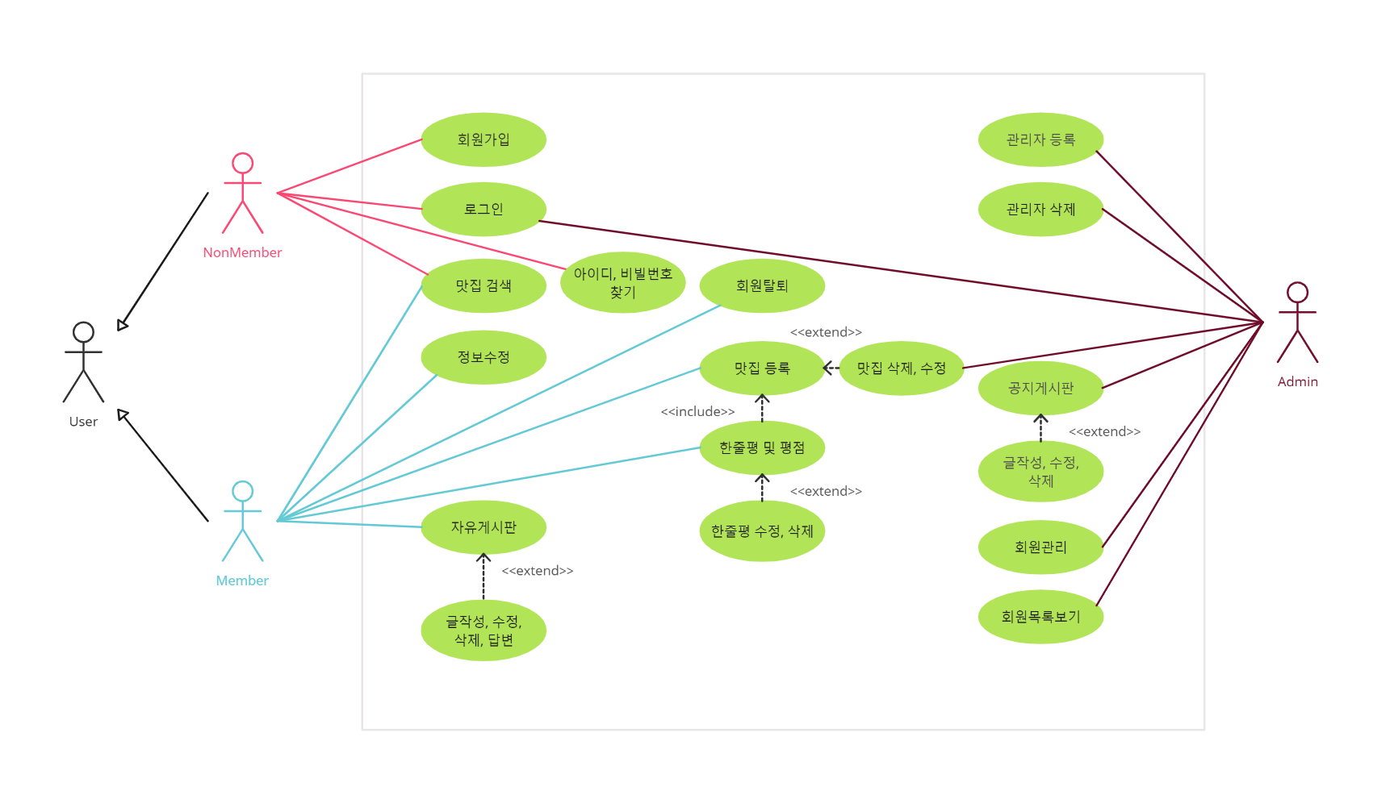
6. 유스케이스 다이어그램 (Usecase Diagram)
MUST - EAT

Slide 10
7. 순차 다이어그램 (User Mode Sequence Diagram)
방문
가입
로그인
로그아웃
맛집 검색
맛집 등록
한 줄 평
작성
마이
페이지
게시판
1. 회원정보입력
1.1 ID, EMAIL 중복확인
2. 회원정보확인
3. 로그인
4. 회원정보확인승인
5. 맛집 검색
9. 한 줄 평 작성
MUST - EAT
6. 맛집 정보확인
10. 한 줄 평 확인
7. 맛집 등록
8. 맛집 등록확인
11. 작성한 글 목록, 등록한 맛집, 내 가입정보 등 조회
12. 작성한 글 목록, 등록한 맛집, 내 가입정보 등 확인
13. 글 작성 ( 답글 및 조회, 수정, 삭제)
14. 게시판 확인

Slide 11
7. 순차 다이어그램 (Admin Mode Sequence Diagram)
관리자
로그인
로그아웃
공지사항
맛집 관리
카테고리
등록
회원관리
게시판
1. 관리자 로그인
2. 관리자 승인
3. 공지 글 작성, 수정, 삭제
4. 공지사항 목록 확인
5. 맛집 삭제
MUST - EAT
6. 맛집 리스트 확인
7. 카테고리 등록
8. 카테고리 확인
9. 회원 탈퇴 및 관리
10. 가입한 회원 목록조회
11. 게시판 글 삭제 및 관리
12. 게시판 글 확인

Slide 12
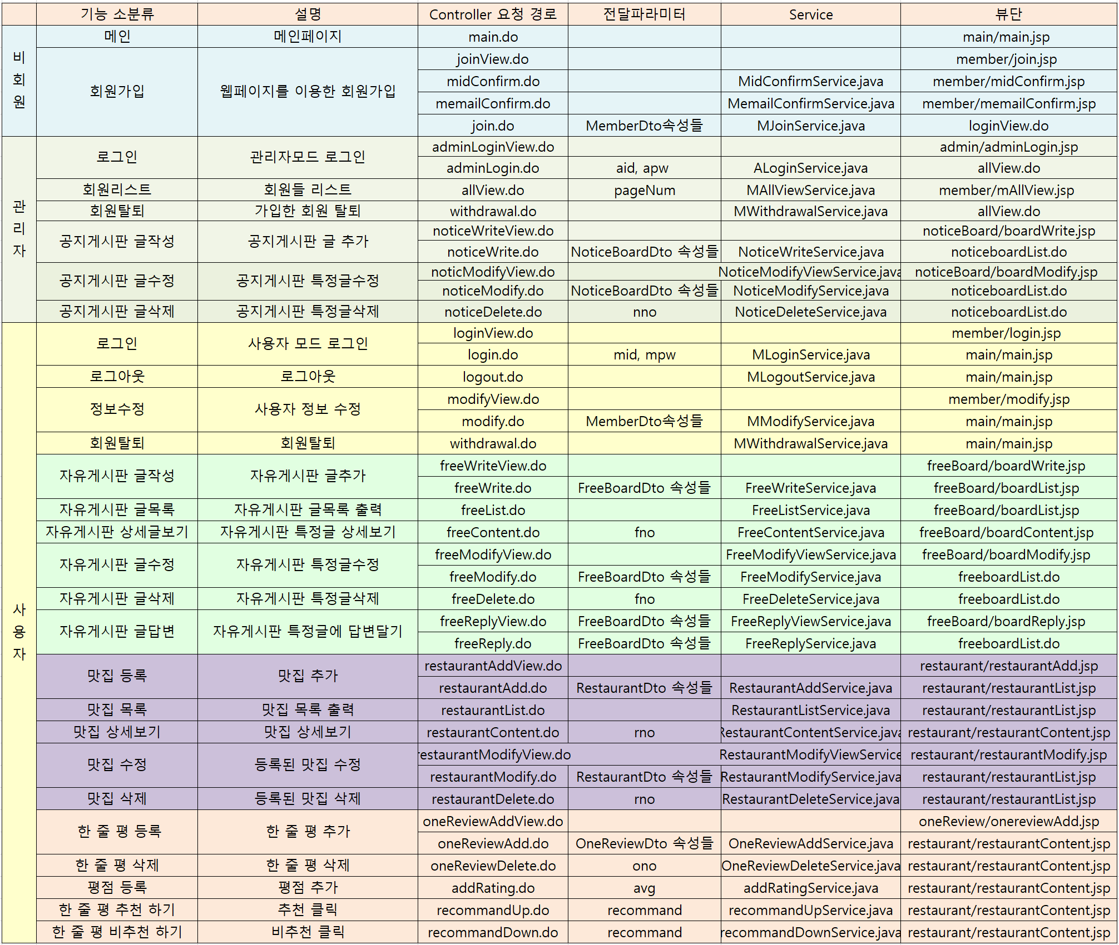
8. 기능정의서 및 설계
MUST - EAT

Slide 13
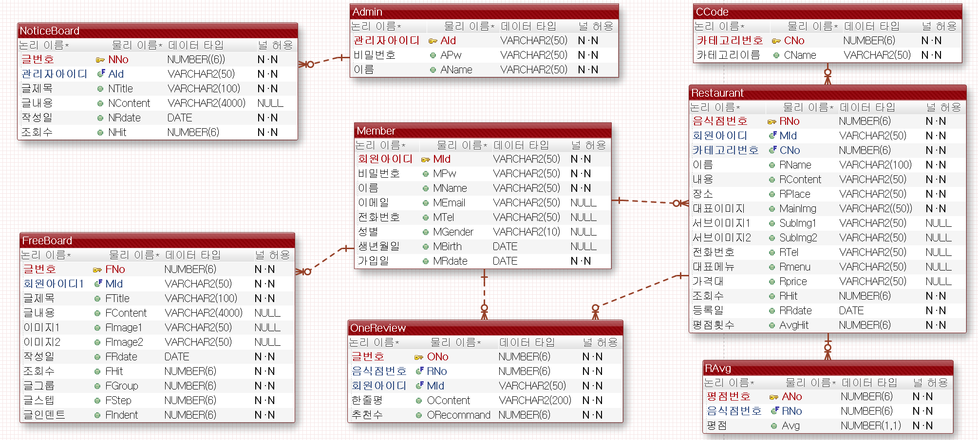
9. DB 설계 (ERD)
MUST - EAT

